Slide 1
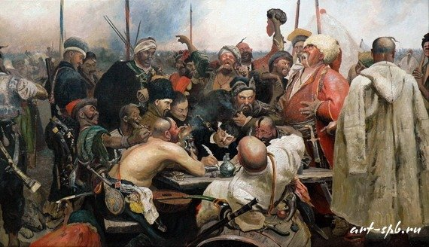
Історичний жанр

Slide 2
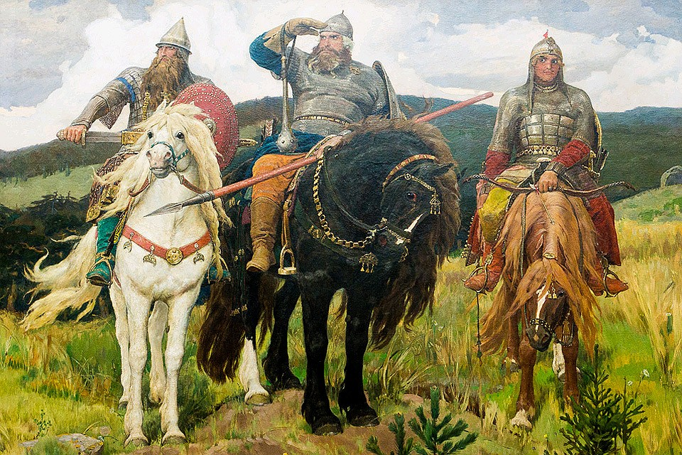
Історичний живопис або історичний жанр — важливий жанр живопису, спеціалізований на зображенні значущих для
окремого народу чи
людства подій
минулого

Slide 3
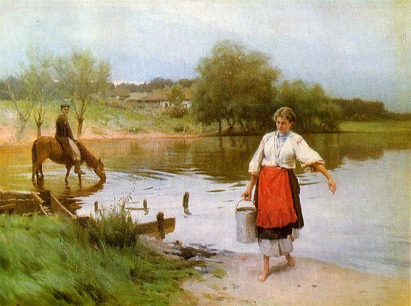
Основні види творів історичного жанру — історичні картини, розписи, рельєфи і кругла скульптура, станкова графіка. Історичний жанр часто переплітається з іншими жанрами — побутовим (історико-побутові зображення), портретом (зображення діячів минулого, групові
портретно-історичні
композиції тощо), пейзажем
(історичний пейзаж); особливо
тісно з історичним жанром
поєднується батальний жанр

Slide 4
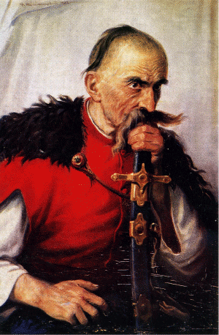
Якщо художник прагне зобразити певні події в історії людства, показати значення в них окремих історичних осіб, тоді він звертається до історичного жанру. Характерним для творів на історичні теми є відтворення одягу персонажів, предметного середовища, притаманних певній добі та країнам.
«Запорожець» А. Монастирський

Slide 5
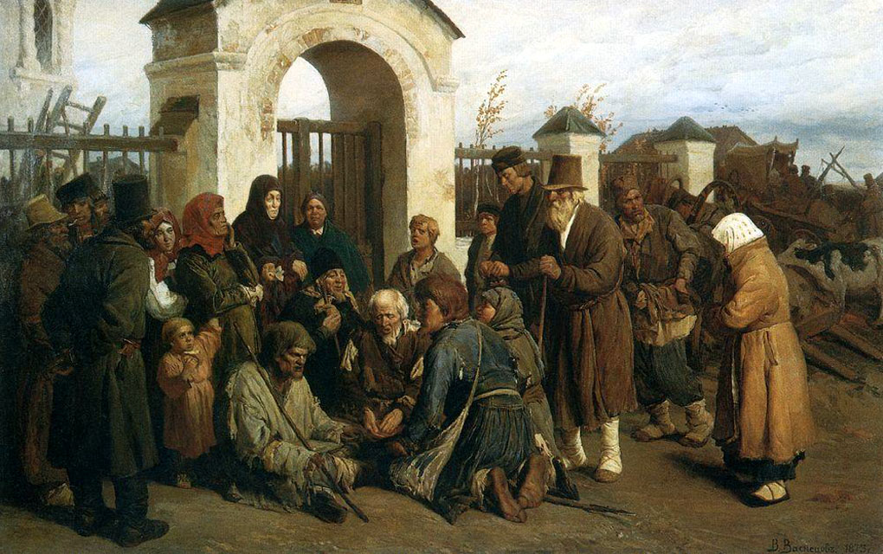
Картина В. М. Васнєцова
«Жебраки співці».

Slide 6
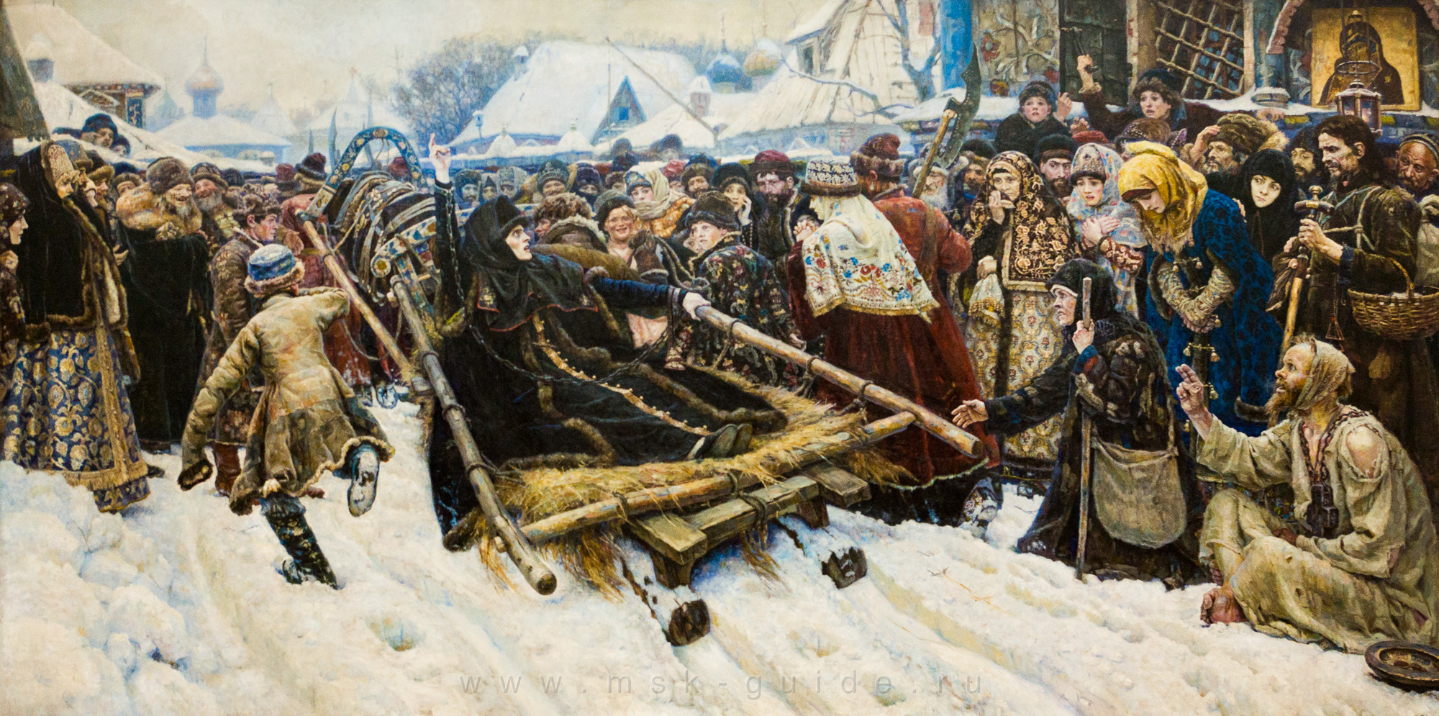
Суриков В.І. «Бояриня Морозова»

Slide 7
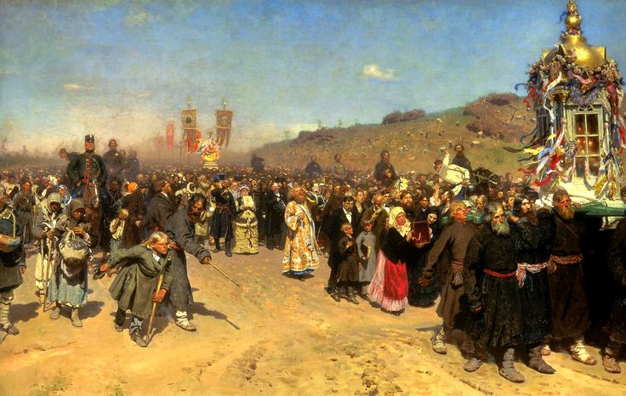
Рєпін І.Ю. «Хресний хід у Курській губернії»

Slide 8
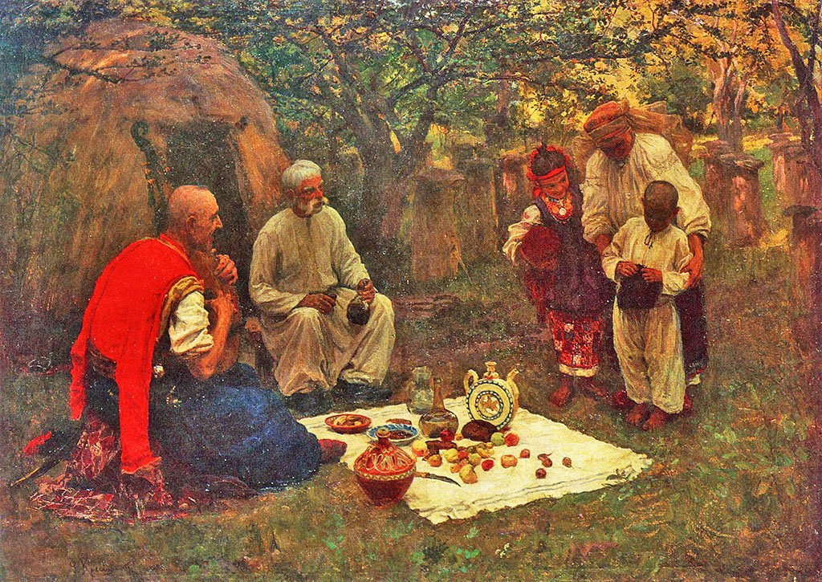
«Гість із Запоріжжя» (1901) Ф. Красицький

Slide 9
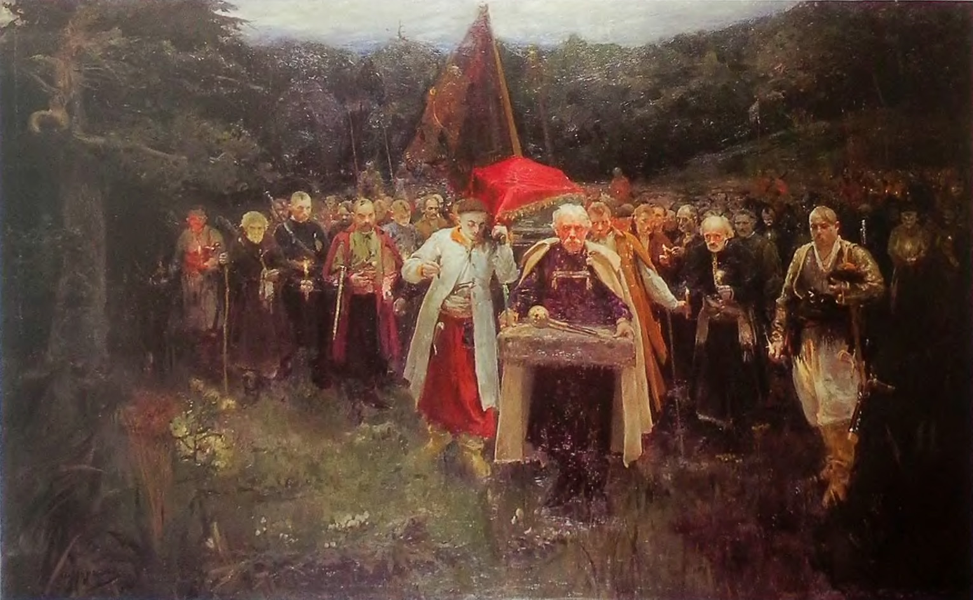
«Похорон кошового» (1900) О. Мурашко

Slide 10
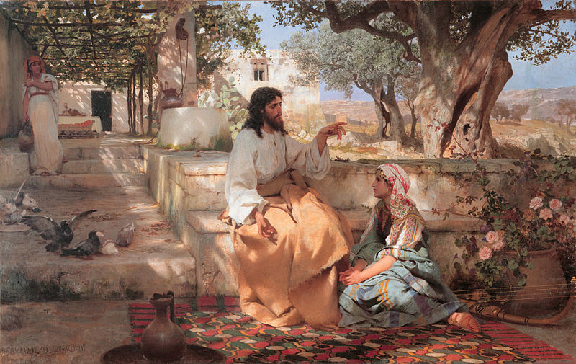
Зображення історичних подій довгий час пов'язували з міфами, фольклорними та релігійними легендами. Власне історичний жанр сформувався в епоху Відродження, але лише в 19 ст. остаточно відокремився від алегоричного і релігійного жанрів.
Христос в домі Марії та Марти

Slide 11
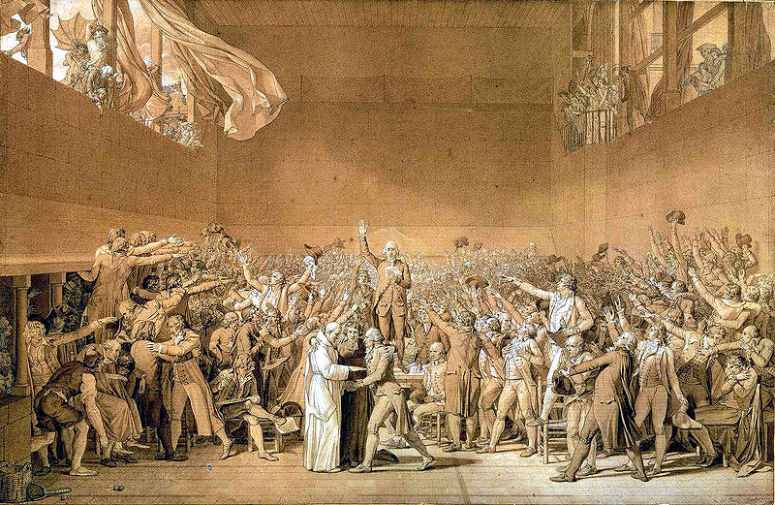
У другій половині 18 століття, в епоху Просвітництва, історичному жанру надається виховне і політичне значення: картини Ж. Л. Давида, що зображують героїв республіканського Риму, стали втіленням подвигу в ім'я громадянського обов'язку, прозвучали як заклик до
революційної боротьби;
в роки Французької
революції (1789-1794)
художник зображував
її події в
героїчно-піднесеному
дусі, зрівнявши тим
самим дійсність і
історичне минуле.
«Присяга депутатів в залі для гри в м'яч», 1791

Slide 12
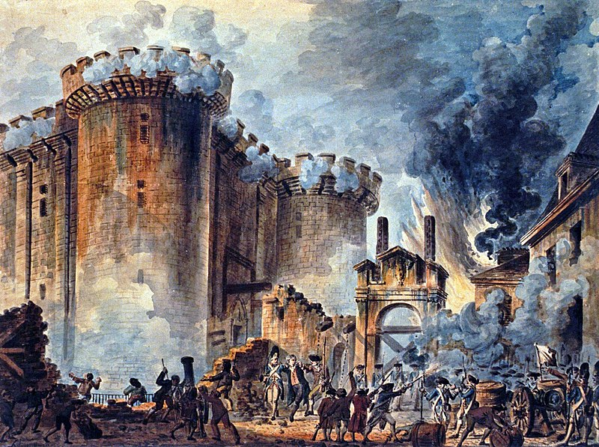
У другій половині XIX століття майстри історичного жанру почали зображати не тільки події минулого, а й важливі моменти сучасного життя. З плином часу ці картини, які показали драматичні
конфлікти, свідками
яких були художники,
перетворилися в художні
документи, безцінні для
наступних поколінь.
Жан-П'єр Хюе, «Захоплення Бастилії революційним народом», 1789 р

